Slide 1
Quản trị cơ sở dữ liệu và Tối ưu hiệu năng
Tối ưu phục hồi
(Recovery Tuning)

Slide 2
Danh mục
Tối ưu phục hồi (Recovery Tuning)
Ghi nhật kí và phục hồi (Logging and Recovery)
Tối ưu hệ thống con phục hồi (Tunning the Recovery subsistem)

Slide 3
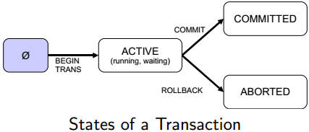
Tính nguyên tử và tính bền trong trường hợp thất bại
Tính bền (Durability): Sau khi giao dịch cam kết, các thay đổi của CSDL vẫn còn ngay cả khi trường hợp sự cố hệ thống
Tính nguyên tử (Atomicity): Sau khi thất bại, xây dựng lại CSDL sao cho:
Các thay đổi của tất cả các giao dịch đã cam kết được phản ánh lại
Các tác động của tất cả các giao dịch chưa cam kết và hủy bỏ bị loại bỏ
Hệ thống con phục hồi (Recovery subsystem): Đảm bảo tính nguyên tử và tính bền trong trường hợp thất bại

Slide 4
Các loại sự cố (Failure Types)
Phần mềm (Software):
99% là các Heisenbug (không tái sử dụng lại được(non-reproducible), do sự điều chỉnh (timing) hoặc quá tải (overload))
Các heisenbug không xuất hiện nếu hệ thống bị khởi động lại
Ví dụ: lỗi do mức độ tách biệt được chọn quá thấp
Phần cứng (Hardware): Sự cố trong thiết bị vật lý
CPU, RAM, ổ cứng, network
Dứng thất bại (fail-stop): Thiết bị dừng khi sự cố xuất hiện, ví dụ CPU
Bảo trì(Maintenance): vấn đề khi hệ thống sửa chữa hoặc bảo trì
Ví dụ: khôi phục lại từ sự cố, sau lưu
Các thao tác (Operations): Các thao tác thường xuyên
Quản trị thệ thống và cấu hình thường xuyên
Các thao tác người dùng
Môi trường (Environment): Các yếu tố bên ngoài hệ thống máy tính
Ví dụ: Cháy trong phòng máy (Credit Lyonnais, 1996), 9/11

Slide 5
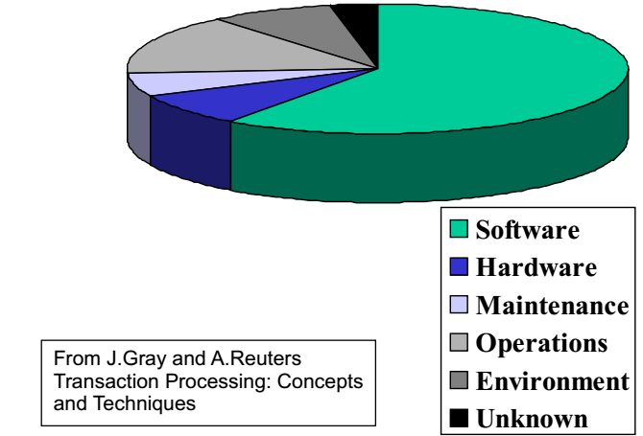
Xác suất sự cố

Slide 6
Các hệ CSDL có thể chịu đựng được những sự cố nào?
Một vài sự cố phần mềm:
Bị treo bên phía client
Bị treo hệ điều hành
Một vài lỗi phía server
Thất bại phần cứng:
CPU dừng thất bại (fail-stop) và xóa bộ nhớ chính
Ổ đĩa đơn dừng thất bại (nếu có đủ ổ đĩa dự phòng)
Môi trường: Bị cúp điệm
Hoạt động sau lưu vẫn quan trọng:
Hệ thống phục hồi (recovery system) không thay thế được các hoạt động sao lưu
Hoạt động sao lưu cần thiết cho các sự cố không được bảo vệ bởi hệ thống phục hồi
Ví dụ: Bị xóa bất ngờ, thiên tai

Slide 7
Tính bền (Durability)
Tính bền trong CSDL:
Mục tiêu: Tạo những thay đổi cố định trước khi gửi cam kết đến client
Thực hiện: Lưu trữ dữ liệu giao dịch trên kho bền vững (stable storage)
Kho bền vững: Tránh được sự cố (chỉ gần đúng trong thực hành)
Các phương tiện bền vững, ví dụ: ổ cứng, dải (tape), battery-backed RAM
Tạo bản sao trên một số đơn vị (Các ổ đĩa dự phòng để chống các sựu cố ổ đĩa)
Vấn đề:
Các bộ đệm không bền (non-durable buffers) trong một vài lớp hệ thống
Ghi đĩa không hoàn chỉnh (partial disk writes)

Slide 8
Làm thế nào đối phó với các bộ đệm không bền (Non-durable buffer)
Bộ đệm không bền (Non-durable buffer) trong một số lớp hệ thống:
CSDL cho hệ thống viết một trang ổ đĩa (disk page)
Nhưng trang ổ đĩa này vẫn còn trong một số bộ đệm không bền
Bộ đệm hệ điều hành (Operating system buffer):
Các thao tác ghi được đệm
fsync làm sạch tất cả các trang của các file đã cho - OK
Bộ đệm điều khiển ổ đĩa (Disk controller cache):
Phổ biến trong các bộ điều khiển RAID
battery-backed cache – OK
Các cache khác có thể dẫn đến mâu thuẫn trong trường hợp sự cố hệ thống
Bộ đệm đĩa (Disk cache): Tắt ổ đĩa log (log disk) (Quan trọng!)
hdparm -I /dev/sda shows meta data of disk /dev/sda
hdparm -W 0 /dev/sda switches disk buffer off

Slide 9
Làm thế nào đối phó với tình trạng ghi đĩa không hoàn chỉnh (Partial disk writes)
Ghi đĩa không hoàn chỉnh (Partial disk writes):
CSDL viết một trang ổ đĩa bao gồm nhiều sector
Ví dụ: 8kB trang bao gồm 16 sector (mỗi sector: 512B )
Sự cố mất điện trong khi viết: Trang có thể bị ghi không hoàn chỉnh
Dẫn đến trạng thái CSDL không nhất quán
Bộ điều khiển ổ đĩa (Disk controller): pin hỗ trợ bộ nhớ cache (battery backed cache)
Dữ liệu trong cache được ghi khi khởi động lại sau khi mất điện
Trạng thái nhất quán được phục hồi
Hệ điều hành: hệ thống file
Hệ thống file ngăn ngừa việc ghi không hoàn chỉnh, ví dụ: Raiser 4
Cơ sở dữ liệu: ví dụ: full_page_writes trong PostgreSQL
Tiền ảnh (before-image) của trang được lưu trữ trước khi cập nhật nó
Phục hồi: Trang ghi không hoàn chỉnh được phục hồi và việc cập nhật được lặp lại

Slide 10
Đảm bảo tính nguyên tử
Tiền ảnh (Before images): Trạng thái khi giao dịch bắt đầu
Được sử dụng để hoàn tác các ảnh hưởng của giao dịch không cam kết
Tiền ảnh
Hậu ảnh (After images): Trạng thái khi giao dịch kết thúc

Slide 11
Khái niệm
File dữ liệu: Các bảng, các chỉ số (indexs)
File log: Lưu tiền ảnh và hậu ảnh
Bộ đệm CSDL: Chứa các trang mà các giao dịch sửa đổi
dirty page: Trang đệm với các thay đổi không được cam kết

Slide 12
Write-Ahead Logging (WAL)
WAL cam kết (WAL commit):
Viết các hậu ảnh đến file log sau khi giao dịch thực hiện cam kết
Các file dữ liệu có thể được cập nhật sau (sau khi cam kết)
WAL hủy bỏ (WAL abort):
Biến thể 1: Lưu trữ hậu ảnh trong log
Biến thể 2: Sử dụng file dữ liệu như một hậu ảnh
Chỉ trong biến thể 1 là an toàn để viết các dirty page đến file dữ liệu.
Các dirty page được viết khi bộ đệm CSDL (database buffer) đầy
Ví dụ: WAL cho giao dịch T thay đổi trang P_{i} và P_{j}
Trang P_{i} và P_{j} được nạp vào bộ đệm CSDL
Giao dịch T thay đổi các trang P_{i} và P_{j}
CSDL sinh ra các bản ghi log Ir_{i} và Ir_{j} cho các thay đổi
CSDL ghi các bản ghi vào kho bền vững (stable storage) sau khi cam kết
Các trang đã thay đổi được ghi vào file dữ liệu sau khi giao dịch T thực hiện cam kết

Slide 13
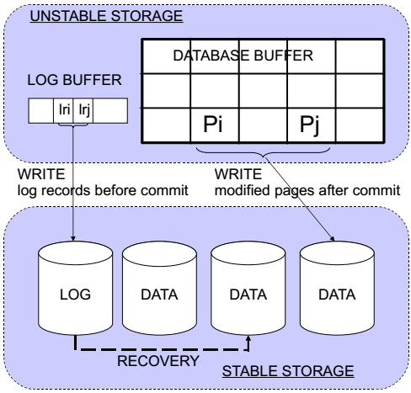
Write-Ahead Logging (WAL)

Slide 14
Các biến thể logging (Logging Variants)
Logging granularity: Một bản ghi log lưu trữ cái gì?
Logging mức trang (page-level logging)
Logging mức byte (byte-level logging hoặc log partial pages)
Logging mức bản ghi (record-level logging)
Logging hợp logic (Logical logging): Thao tác log và argument sinh ra cập nhật
Ví dụ: Thao tác: chèn vào employee, argument: (103-4403-33,Brown)
Lưu trữ không gian đĩa
Implemented trong DB2

Slide 15
Đảm bảo logging (Logging Guarantee)
Đảm bảo bởi các thuật toán:
Trạng thái CSDL hiện tại = Trạng thái hiện tại của các file dữ liệu + log
Trạng thái CSDL hiện tại:
Phản ánh tất cả giao dịch đã cam kết
Trạng thái hiện tại của file dữ liệu:
Chỉ phản ánh các giao dịch đã cam kết trong file dữ liệu
Một vài giao dịch có thể được cam kết và lưu trữ trong log,nhưng chưa được viết trong CSDL

Slide 16
(Checkpoint and Dump)
Checkpoint: Bắt buộc các file dữ liệu phải phản ánh trạng thái CSDL hiện tại
Ghi tất cả các thay đổi đã cam kết đến file dữ liệu
Các thay đổi đã cam kết có thể ở trong bộ đệm CSDL hoặc log
Khi nào các checkpoint xảy ra?
Tại các khoảng chính quy (regular intervals) (tuning parameter)
Log bị đầy (Oracle)
Lệnh SQL rõ ràng (explicit SQL command)
Dump: Trạng thái CSDL giao dịch nhất quán (transaction-consistent database state)
Toàn bộ CSDL bao gồm những thay đổi của tất cả các giao dịch đã xác nhận
Đảm bảo phục hồi:
Trạng thái CSDL hiện tại = CSDL kết xuất (database dump) + log (sau dump)

Slide 17
Phục hổi sau khi bộ nhớ chính và ổ cứng gặp sự cố
Sự cố bộ nhớ chính (Main memory failure): Bộ đệm CSDL bị mất
Log cần được xem xét chỉ bắt đầu sau checkpoint cuối cùng
Tất cả các thay đổi đã cam kết trước checkpoint đã có trong file dữ liệu
Sự cố ổ đĩa dữ liệu (Data disk failure): (ổ cứng với log vẫn ổn)
Yêu cầu CSDL kết xuất
Log sau CSDL kết xuất cần được xem xét
Các checkpoint không liên quan
Sự cố ổ đĩa log (Log disk failure): Thảm họa!
Các giao dịch đã cam kết sau checkpoint cuối cùng bị mất
CSDL có thể không nhất quán – trạng thái nhất quán cuối cùng là dump cuối cùng
Để ngăn ngừa sự cố này, Tạo bản sao ổ đĩa với log
Đảm bảo tránh được những rủi ro của cá bộ đệm không bền và việc ghi không hoàn chỉnh.

Slide 18
Danh mục
Tối ưu phục hồi (Recovery Tuning)
Ghi nhật kí và phục hồi (Logging and Recovery)
Tối ưu hệ thống con phục hồi (Tunning the Recovery subsistem)

Slide 19
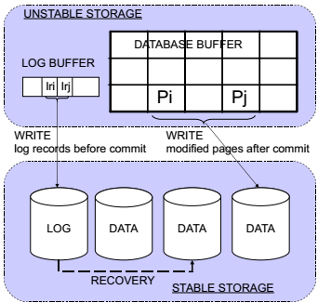
Các hoạt động tối ưu (Tuning Activities)
Log trên ổ đĩa riêng rẽ
Tối ưu bộ đệm log (Log buffer tuning): Cam kết nhóm (group commit)
Tối ưu bộ đệm log: Đánh đổi tính bền (trading in durability)
Tối ưu ghi giữ liệu (checkpoints)

Slide 20
Log trên ổ đĩa riêng rẽ (Log on separate disk)
Cập nhật giao dịch phải được viết vào log, ví dụ: đến ổ đĩa
Nếu log và các file dữ liệu chia sẻ ổ đĩa, disk seeks được yêu cầu.
Ổ đĩa riêng rẽ cho log
Ghi tuần tự thay vì seeks (nhanh hơn gấp 10-100 lần)
Log độc lập với các file dữ liệu trong trường hợp sự cố ổ cứng
Thiết lập ổ đĩa có thể được điều chỉnh đến log (ví dụ: tắt bộ đệm)
PostgreSQL: Làm thế nào dịch chuyển được log đến các ổ đĩa khác?
Đường dẫn log: pg_xlog (location: show data_directory;)
Dịch chuyển đường dẫn log đến ổ đĩa log (log disk) và tạo kí tự link (symbolic link)

Slide 21
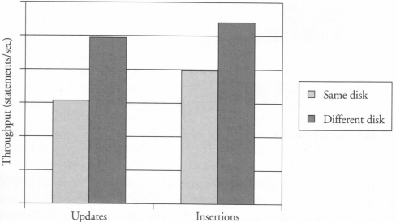
Thực nghiệm – Log trên ổ đĩa riêng rẽ
300k chèn và cập nhật các báo cáo
Mỗi báo cáo là một giao dịch riêng biệt và bắt buộc phải có một hoạt động ghi
Cùng ổ đĩa: Các file dữ liệu và log nằm cùng một ổ cứng.
Các ổ đĩa khác nhanh: log có ổ cứng riêng

Slide 22
c (Group Commit)
Bộ đệm log được làm sạch (flush) ổ đĩa trước mỗi cam kết
Cam kết nhóm:
Cam kết một nhóm của các giao dịch với nhau
Chỉ 1 đĩa ghi (làm sạch) cho tất cả giao dịch
Ưu điểm: Thông lượng cao hơn
Nhược điểm: Một vài giao dịch phải đợi trước khi cam kết
Các khóa bị giữ lâu hơn (cho đến khi cam kết)
Thời gian đáp ứng thấp hơn vì phải đợi các giao dịch

Slide 23
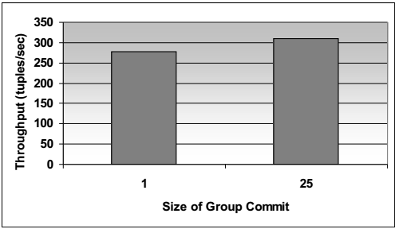
Cam kết nhóm – Thực nghiệm
Khi tăng kích thước cam kết nhóm thì thông lượng cũng tăng

Slide 24
Bộ đệm WAL và cam kết nhóm trong PostgreSQL
Bộ đệm WAL (WAL buffer):Write ahead log buffer
Bộ đệm RAM, kích thước 64kB=8pages (wal_buffers)
Tất cả bản ghi log được viết đến bộ đệm này
Trang WAL được làm sạch khi cam kết hoặc cứ mỗi 200ms một lần (wal_writer_delay)
Dữ liệu được viết đến một file được gọi là khúc WAL (WAL segment)
Commit_delay: (mặc định: 0)
Thời gian trễ giữa một cam kết và làm sạch (flushing) bộ đệm WAL
Trong thời gian đợi, hi vọng các giao dịch khác thực hiện cam kết
Nếu những giao dịch khác thực hiện cam kết, thực hiện cam kết nhóm
Nếu không có các giao dịch khác cam kết, thời gian đợi sẽ mất
Commit_sibling: (mặc định: 5)
Số lượng tối thiểu của các giao dịch mở đồng thời cho nhóm cam kết
Nếu các giao dịch được mở ít hơn, commit_delay bị mất tác dụng

Slide 25
3. Tối ưu WAL: Đánh đổi tính bền (PostgreSQL)
Synchronous_commit: (default: on)
Gọi fsync bắt hệ điều hành làm sạch bộ đệm đĩa
Chỉ cam kết sau khi fsync returns
Tắt nếu bạn không muốn đợi fsync
Tham số có thể set cho mỗi giao dịch một cách riêng lẻ
Tắt đồng bộ cam kết để tăng hiệu năng
Trường hợp xấu nhất: Tính nhất quán CSDL không còn nguy hiểm
Hệ thống bi treo có thể gây ra mất hầu hết các giao dịch đã cam kết gần đây
Các giao dịch bị mất có vẻ như không thực hiện cam kết đến CSDL và bị hủy bỏ hết khi khởi động, dẫn đến trạng thái CSDL nhất quán
Client nghĩ các giao dịch đã cam kết, nhưng nó đã bị hủy bỏ
Trì hoãn tối đa giữa cam kết và làm sạch (giai đoạn rủi ro):
3 × wal_writer_delay (= 3 × 200ms by default)
fsync: (default: on)
Tắt fsync có thể dẫn đến sai lệch dữ liệu không thể khôi phục
synchronous_commit: Hiệu suất tương tự, ít rủi ro

Slide 26
4. Tối ưu ghi dữ liệu (Tuning Data Writes)
Tại thời gian cam kết
Bộ đệm CSDL (trong RAM) đã cam kết thông tin (committed information)
Log (trên ổ đĩa) đã cam kết thông tin
File dữ liệu có thể không cam kết thông tin
Tại sao dữ liệu không ghi ngay đến file dữ liệu?
Mỗi trang ghi yêu cầu một seek
Do ramdom I/O làm hiệu suất bị ảnh hưởng
Ghi thích hợp (Convenient writes):
Đợi và ghi các khối lớn hơn cùng một lúc
Ghi khi rẻ , ví dụ: các đầu đĩa (disk heads) ở trên right cylinder

Slide 27
Ghi CSDL – Các tùy chọn tối ưu (Database Writes – Tuning Options)
Tỉ lệ đầy của bộ đệm CSDL (RAM):
Oracle: DB_BLOCK_MAX_DIRTY_TARGET chỉ số lượng tối đa của dirty page trong bộ đêm CSDL
SQL Server: Các trang trong danh sách rỗng giảm xuốn dưới ngưỡng (mặc định 3%)
Tần số Checkpoint:
Checkpoint bắt buộc tất cả các hoạt động ghi đã cam kết (committed writes) chỉ ở trong bộ đệm CSDL hoặc log đến file dữ liệu
Các checkpoint ít thường xuyên hơn sẽ cho phép ghi thuận lợi hơn
Các checkpoint ít thường xuyên hơn sẽ tăng thời gian phục hồi

Slide 28
Tối ưu checkpoint trong PostgreSQL (Checkpoint Tuning in PostgreSQL)
Checkpoint có chi phí:
Hoạt động ổ đĩa để chuyển đổi các dirty page thành file dữ liệu
Nếu full_page_writes được bật (tránh ghi đĩa không hoàn chỉnh), sau checkpoint một tiền ảnh phải được lưu trữ trong log cho mỗi trang mới bị sửa đổi
Checkpoint được kích hoạt nếu một trong những nhân tố sau đạt được:
checkpoint_timeout (5min): Khoảng thời gian tối đa giữa các checkpoint
checkpoint_segments (3): Số lượng lớn nhất của các đoạn file log (16MB)

Slide 29
Tối ưu checkpoint trong PostgreSQL (Checkpoint Tuning in PostgreSQL)
Mởi rộng băng thông checkpoint (Spreading checkpoint traffic):
Băng thông checkpoint được phân tán để giảm việc tải I/O
Checkpoint_completion_target (0.5): Khoảng thời gian nhỏ trước khi checkpoint tiếp theo xảy ra
Checkpoint nên kết thúc trong khoản thời gian này
Giám sát checkpoint (Monitoring checkpoints):
checkpoint_warning (30s): Ghi cảnh báo đến log nếu các checkpoint xảy ra thường xuyên hơn
Xuất hiện thường xuyên thể hiện checkpoint_segments nên được tăng

Slide 30
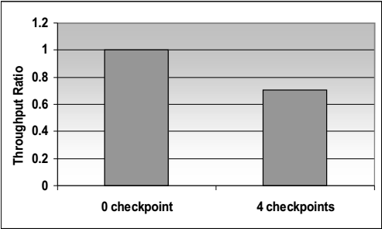
Tối ưu checkpoint – Thực nghiệm
Giao dịch dài với nhiều cập nhật
Các checkpoint kích hoạt khi giao dịch vẫn hoạt động (file log nhỏ hơn)
Tác động tiêu cực lên hiệu suất:kích thước của các file log nên được tăng.

